Slide 1
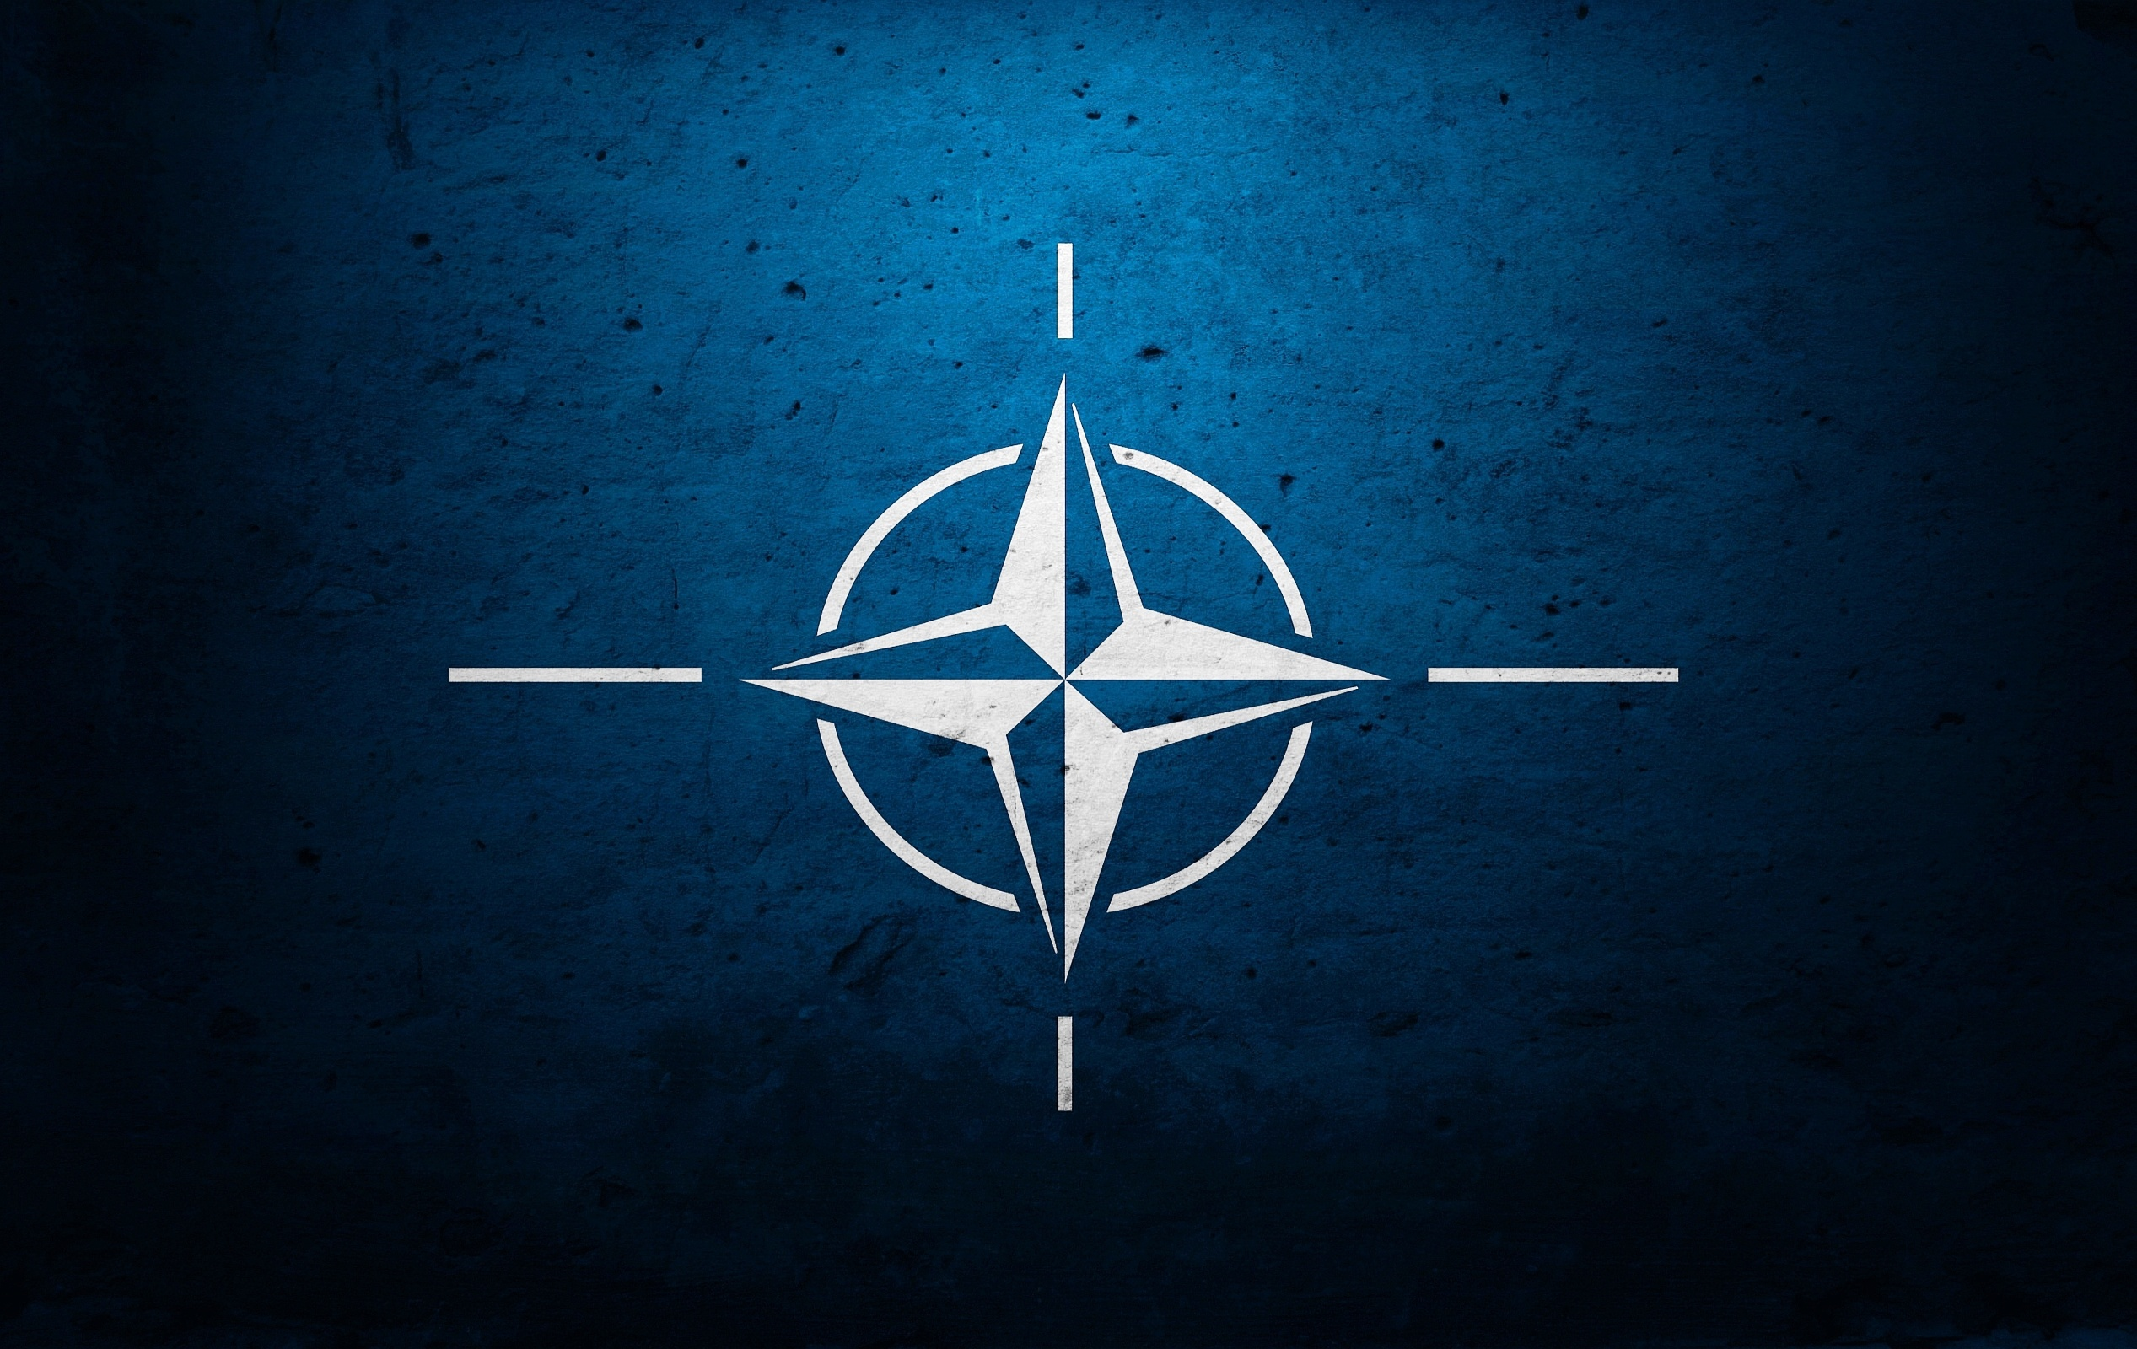
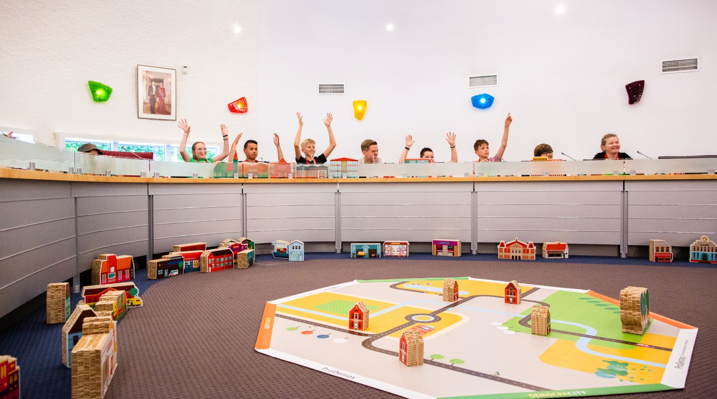
Openingsdia
Beeld op de positie van dit grijze kader.
Voeg een afbeelding toe
Muis-klik rechts op de afbeelding en selecteer ‘Bijsnijden’
Pas de breedte van de afbeelding aan en zonodig de uitsnede
Selecteer de afbeelding en ga naar menu ‘Schikken / Naar achtergrond’ om deze achter het blauwe kader te plaatsen
Verwijder dit grijze kader
Politieke cartoons over de NAVO
Notes:
Voeg voor de openingsdia een afbeelding toe uit het ProDemos beeldarchief.
Ga in het menu naar Schikken / Naar achtergrond
Vergroot zonodig de afbeelding, zorg dat het kader gevuld is en maak een aardige uitsnede.

Slide 2
Wat zijn politieke cartoons?

Slide 3
Politieke cartoons
Tekeningen met een (kritische) boodschap over de politiek of de maatschappij
Grappig of sarcastisch, maar wel met een serieuze ondertoon
Laten de mening van de tekenaar zien en lokken discussie uit
Staan in kranten, tijdschriften of online media
Cartoons vallen onder de persvrijheid. Dat staat in Artikel 7 van de Grondwet: de vrijheid van pers- en meningsuiting.
Notes:
Maak eventueel de vergelijking met memes; dat maakt het doel van cartoons wellicht duidelijker voor leerlingen.
Het Nederlandse woord voor een politieke cartoon is ‘spotprent’

Slide 4
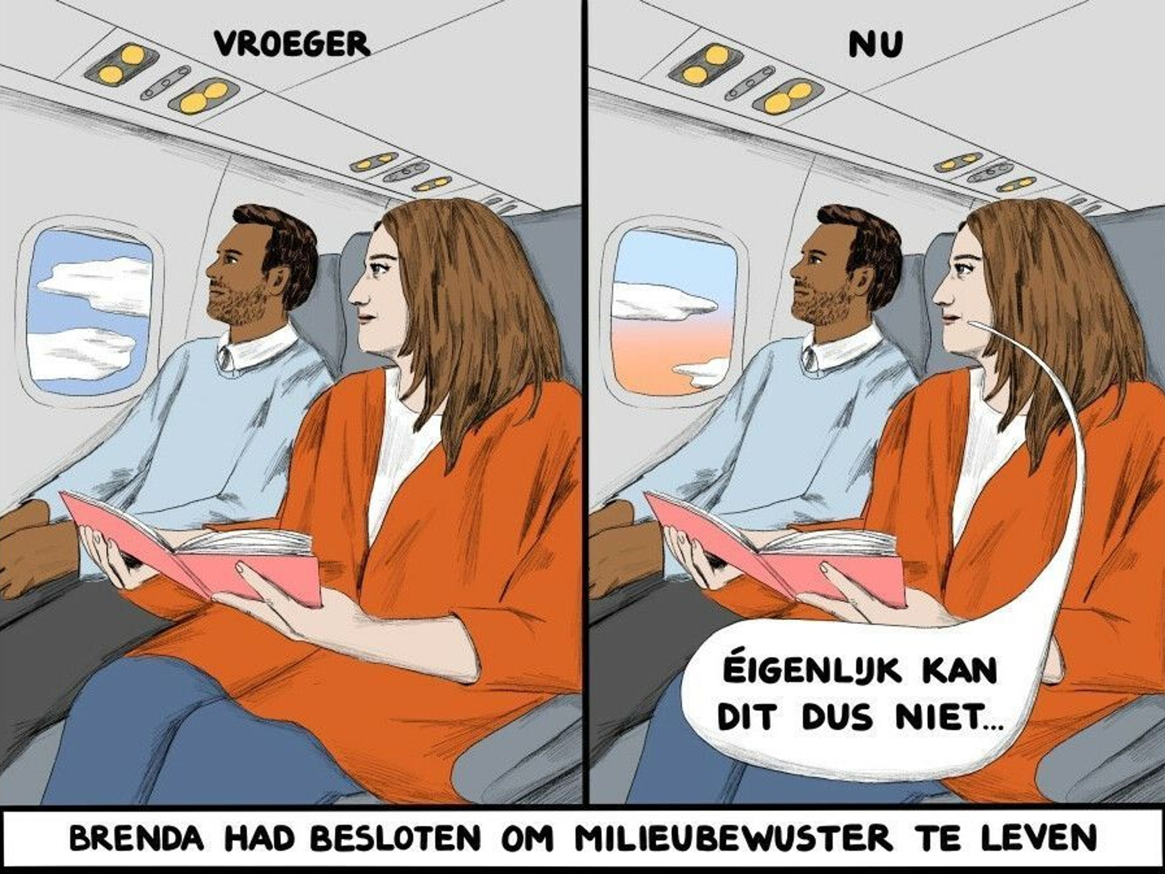
Jip van den Toorn, 10 mei 2022, gepubliceerd in de Volkskrant

Slide 5
Wat was de boodschap van Jip van den Toorn?
Dat je klimaatverandering niet tegengaat met alleen praatjes; daar is actie voor nodig.
Wat maakt de cartoon grappig of sarcastisch?
Dat er eigenlijk niets is veranderd in het gedrag van Brenda: ze doet alsof ze milieubewust is, maar ze vliegt nog steeds.
Wat is de mening van de tekenaar?
Dat veel mensen hypocriet zijn als het gaat over klimaatverandering: ze proberen uit te stralen milieubewust te zijn en ze geloven misschien zelf ook wel dat ze goed bezig zijn, maar eigenlijk ondernemen ze niet écht actie.
Jip van den Toorn, 10 mei 2022, gepubliceerd in de Volkskrant

Slide 6
Jip van den Toorn won in 2022 met deze politieke cartoon getiteld ‘Milieubewust’ de Inktspotprijs.
Dat is de prijs voor de beste politieke tekening van het jaar.
Op de volgende slides staan de winnaars uit 2023 en 2024.
Jip van den Toorn, 10 mei 2022, gepubliceerd in de Volkskrant

Slide 7
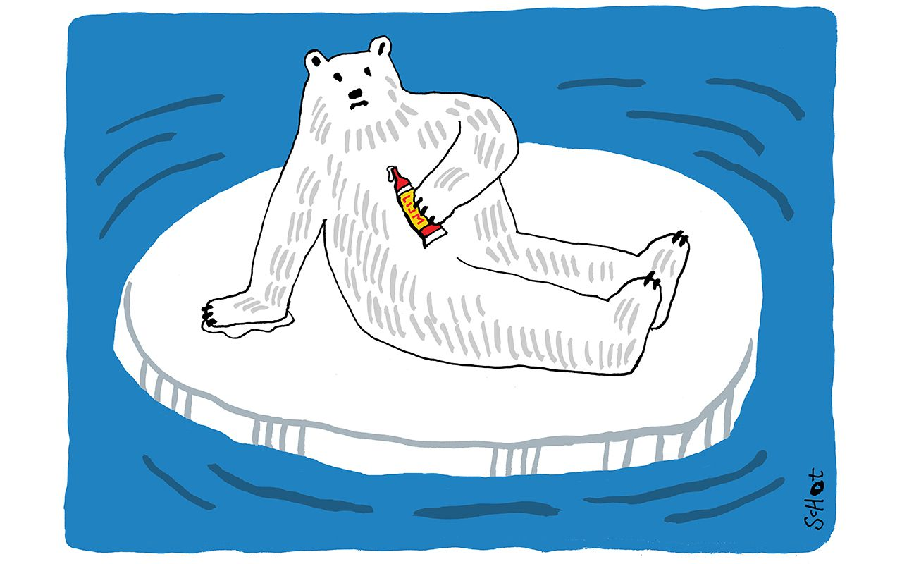
‘Extinction Rebellion’
2023
Bas van der Schot, 28 oktober 2022, gepubliceerd in de Volkskrant

Slide 8
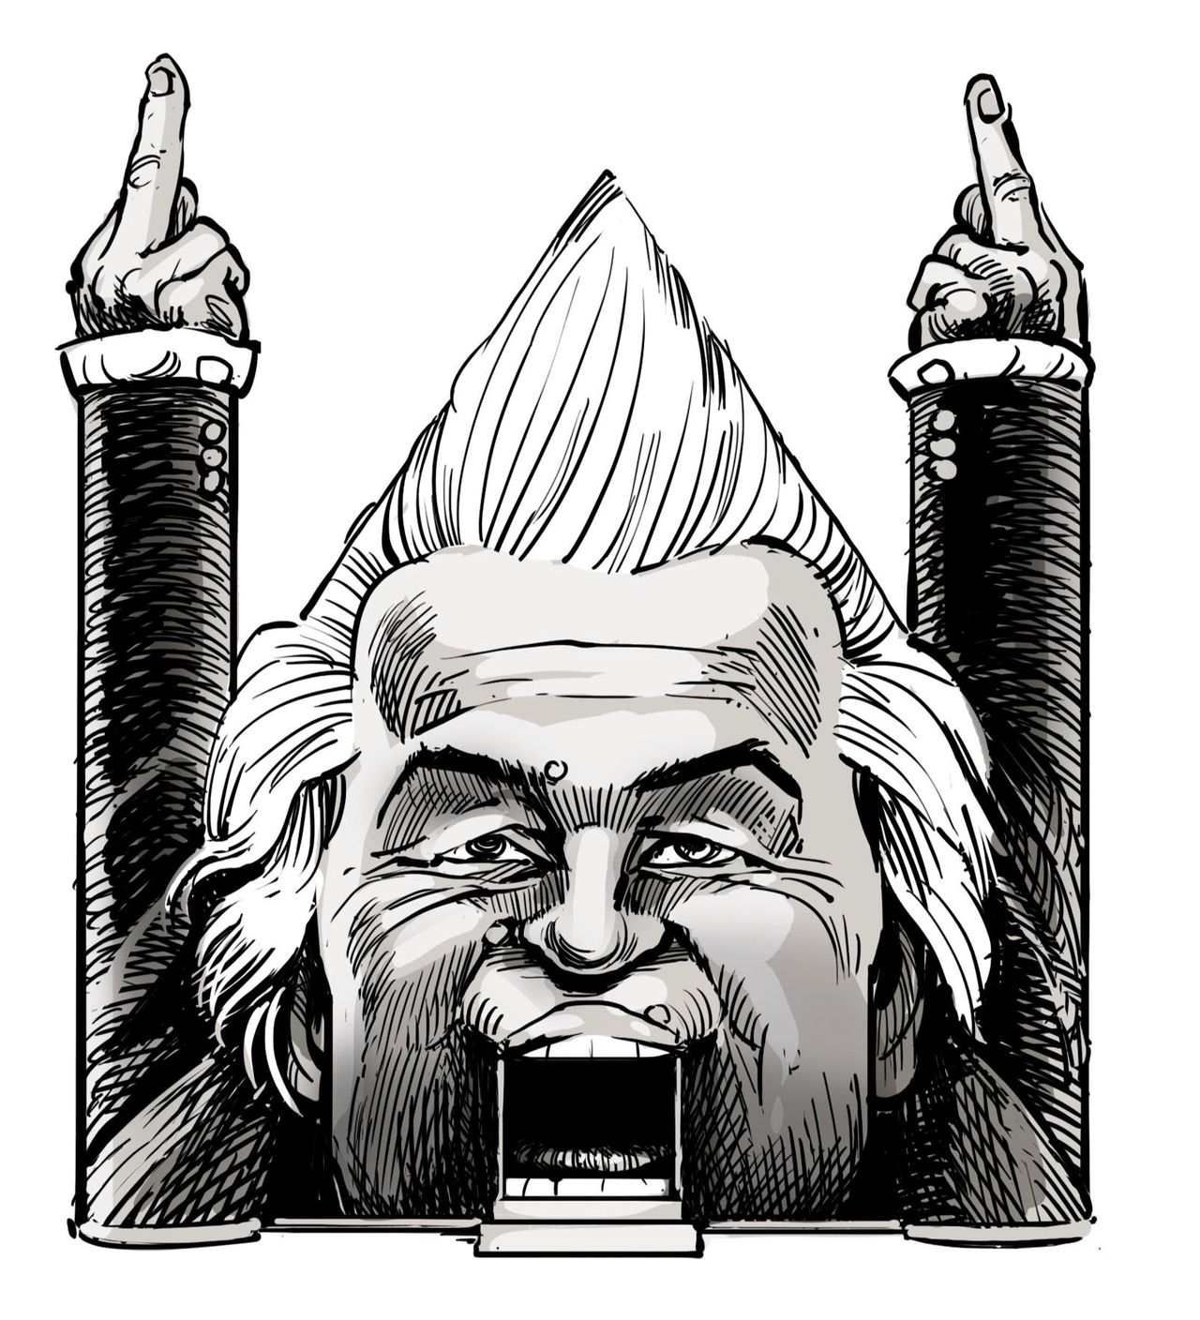
‘Wilders wint’
2024
Hajo de Reijger, 24 november 2023, gepubliceerd in NRC

Slide 9
Politieke cartoons over de NAVO

Slide 10
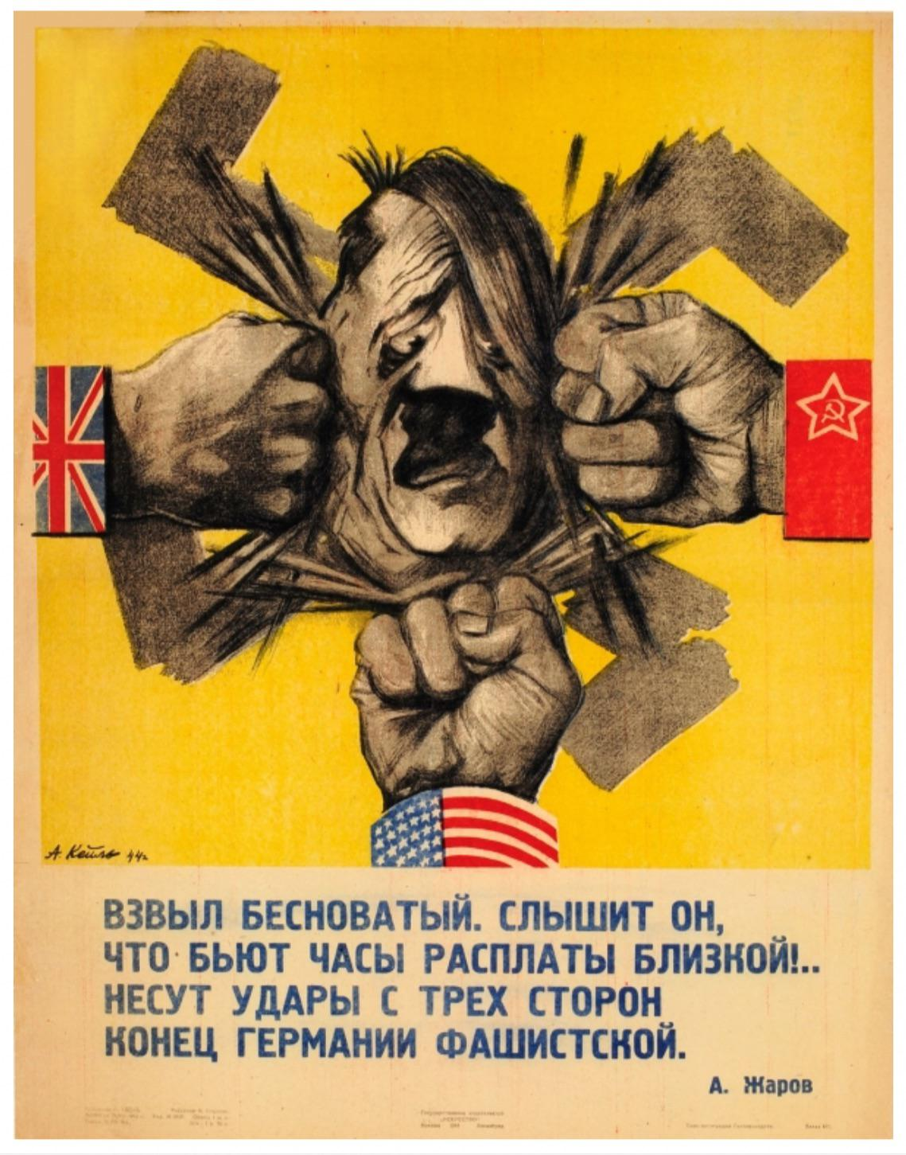
Aan het einde van de Tweede Wereldoorlog lag Europa in puin.
Europa wilde vrede, stabiliteit en wederopbouw.
Voor die vrede en stabiliteit was er een sterk, militair bondgenootschap nodig.
Tekst onder de cartoon:
"De waanzinnige schreeuwt. Hij hoort dat het uur van vergelding nabij is... Slagen komen van drie kanten – het einde van fascistisch Duitsland."
— A. Zharov, 1944, Sovjet-Unie

Slide 11
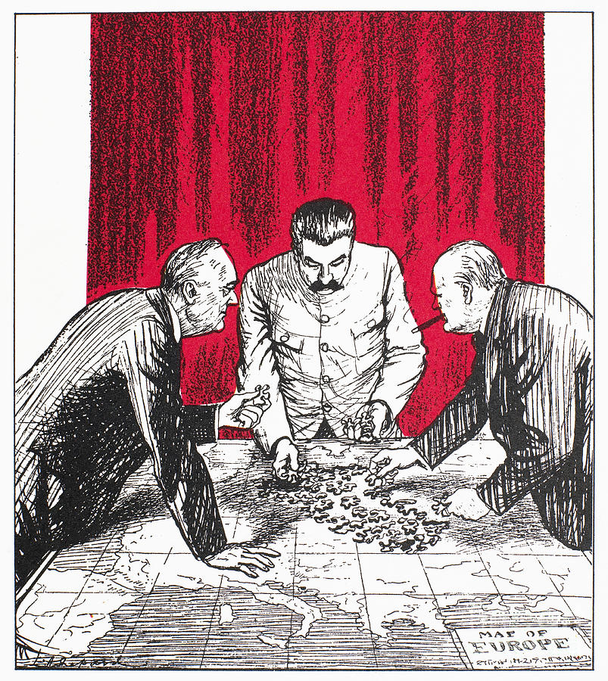
De geallieerden wilden voorkomen dat het verslagen, fascistische Duitsland weer op zou staan.
In februari 1945 werd Duitsland door Stalin, Churchill en Roosevelt opgedeeld in een Russische, Engelse en Amerikaanse bezettingszone. Zo wilden ze voorkomen dat één van hen te veel macht zou krijgen.
Na het einde van de Tweede Wereldoorlog kregen ook de Fransen een bezettingszone.
Titel van de cartoon:
‘The Pellmell of the European Puzzle’
(‘De gehusselde stukjes van de Europese puzzel’)
— Ernest Howard Shepard, 1945, Verenigd-Koninkrijk

Slide 12
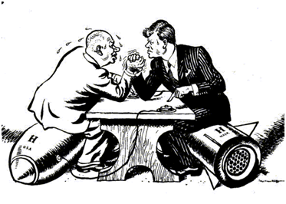
De Fransen, Britten en Amerikanen begonnen al gauw een blok te vormen, omdat ze vreesden voor het ‘communistische gevaar’ van de Russen.
Zowel de ellende van de Tweede Wereldoorlog als de daaropvolgende Koude Oorlog met de Sovjet-Unie maakte dat het Westen behoefte had aan een sterk militair bondgenootschap.
In 1949 werd daarom de NAVO opgericht.
Karakters in de cartoon:
Links: Nikita Chroestjov (leider Sovjet-Unie)
Rechts: John F. Kennedy (president Verenigde Staten)
De Cubacrisis (1962) wordt gezien als een van de meest kritieke momenten van de Koude Oorlog.
— Leslie Gilbert Illingworth, 1962, Verenigd-Koninkrijk
We maken nu een sprong in de tijd →

Slide 13
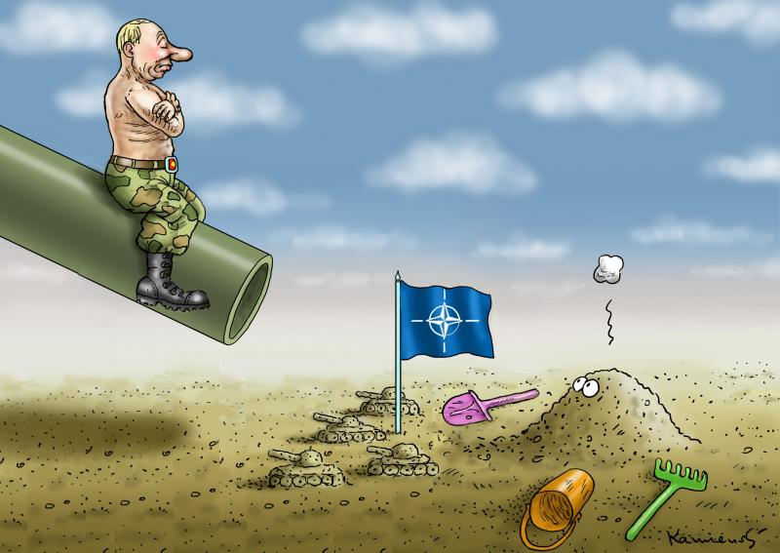
NATO offensive
— Marian Kamensky, 10 juli 2016
Over de cartoon:
Op het kanon zit Poetin, die in 2014 de Krim heeft ingenomen en daarmee zijn militaire spierballen heeft laten zien.
De NAVO wordt hier gesymboliseerd door middel van tanks van zand: een NAVO die heel naïef reageert op de dreiging van Poetin.

Slide 14
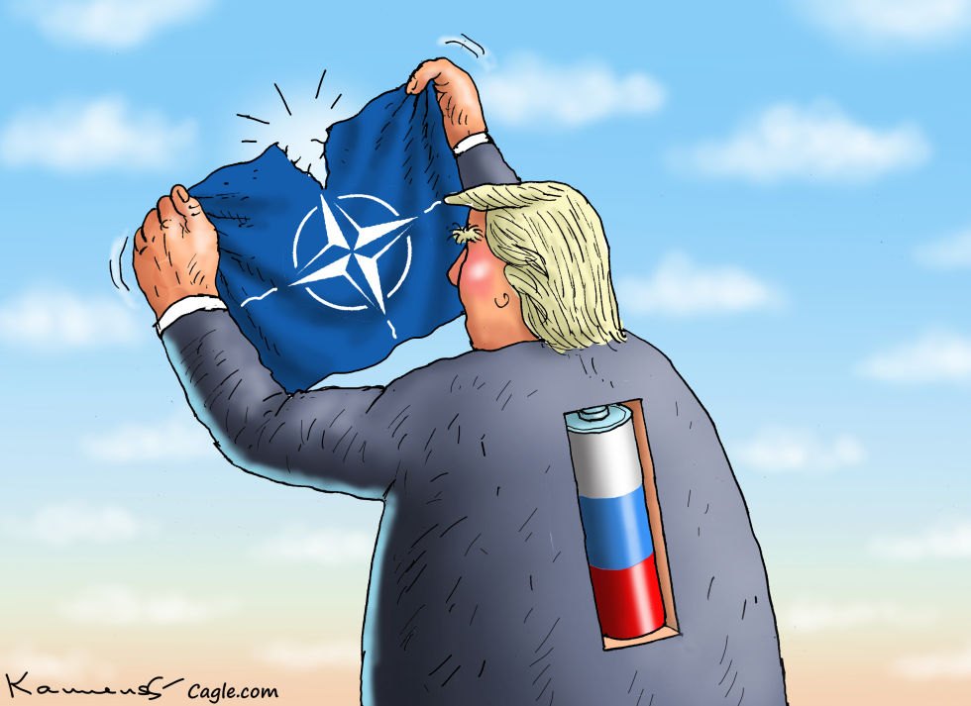
NATO enemy Trump
— Marian Kamensky, 12 februari 2024
Over de cartoon:
President Donald Trump verscheurt hier de vlag van de NAVO en lijkt aangestuurd te worden door Rusland (gesymboliseerd door de batterij met de Russische driekleur).

Slide 15
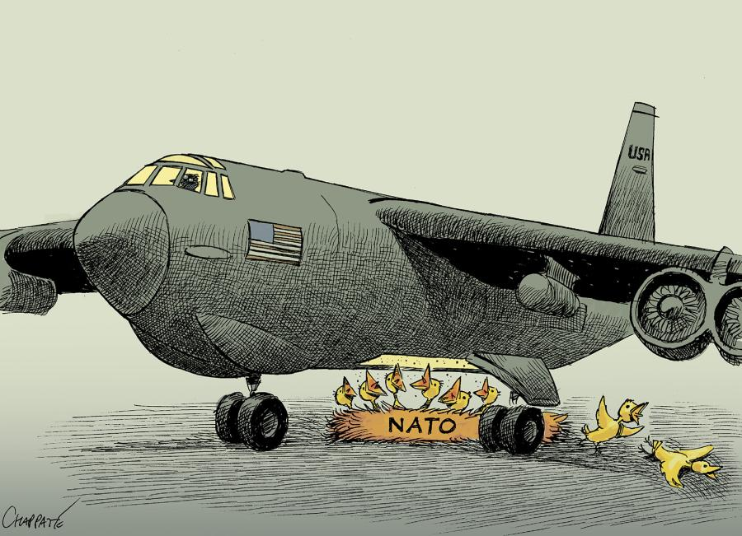
NATO, under the American Wing
— Chapatte, 14 februari 2024
Over de cartoon:
Kwetsbare kuikens die de NAVO symboliseren, worden beschermd door een groot, sterk, militair ogend vliegtuig die de Verenigde Staten symboliseert (dat kun je zien aan de vlag en de letters USA).
De Verenigde Staten hebben een sterke positie binnen de NAVO, omdat ze de grootste militaire slagkracht hebben.

Slide 16
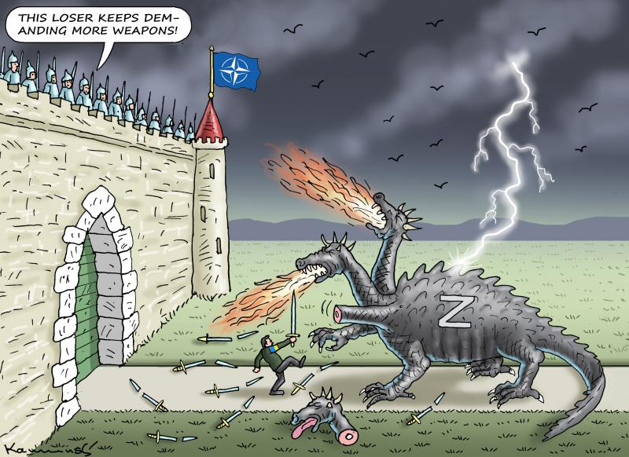
NATO has had it!
— Marian Kamensky, 3 maart 2024
Over de cartoon:
Voor het kasteel zien we president Zelensky van Oekraïne vechten tegen de Russische draak (de ‘Z’ is een veelgebruikt teken door het Russische leger).
Ondertussen zeuren de soldaten in het ‘NAVO-kasteel’ dat Zelensky (Oekraïne) maar blijft vragen om wapens. Zelf staan ze veilig vanaf hun muur toe te kijken.

Slide 17
Nu jullie!

Slide 18
Maak een cartoon over de NAVO
Stap 1: Kies een standpunt over de NAVO. Dit kan je eigen mening zijn, of een standpunt dat je kent uit de media.
Stap 2: Maak er een cartoon van. Probeer het! Het hoeft niet mooi getekend te zijn, het gaat vooral om je idee.
Tips:
Gebruik herkenbare elementen (zoals vlaggen, symbolen, uiterlijke kenmerken)
Maak gebruik van humor en sarcasme
Kom je er niet uit? Maak er dan een meme van!

Slide 19
Suggesties voor standpunten over de NAVO
De Verenigde Staten zijn onder leiding van president Donald Trump een onbetrouwbare bondgenoot.
De Europese NAVO-landen geven veel te weinig geld uit aan defensie.
De Europese NAVO-landen zijn voor hun veiligheid veel te afhankelijk van de VS (die het meeste geld investeert in defensie).
De NAVO steunt Oekraïne te weinig in de oorlog tegen Rusland.
Door allemaal meer te investeren in defensie, komen we in een wapenwedloop terecht en wordt de wereld alleen maar onveiliger.
Het leger moeten we alleen inzetten om Nederland te verdedigen, niet om ons te bemoeien met wat er in andere landen gebeurt.
Mark Rutte, de secretaris-generaal van de NAVO, spreekt steenkolen-Engels.

Slide 20
prodemos.nl/vo

